Slide 1
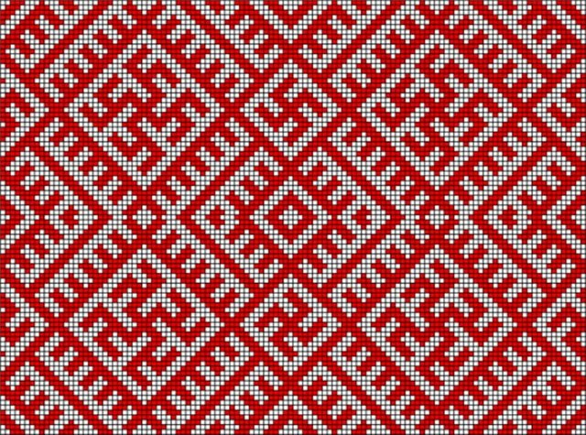
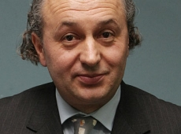
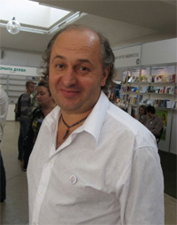
Іван Малкович: Як настане повнота часу – то все можливо…
(нар. 1961)

Slide 2
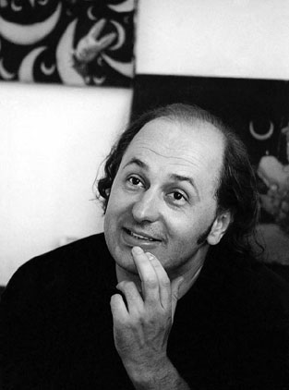
Відкрите обличчя, ніжна, майже дитяча усмішка, світло-русяве волосся, довгі пальці музиканта. А ще — делікатність в усьому: у жестах, у розмові. Це — Іван Антонович Малкович, самобутній поет гуцульського краю, який народився в селі Нижній Березів на Косівщині.

Slide 3
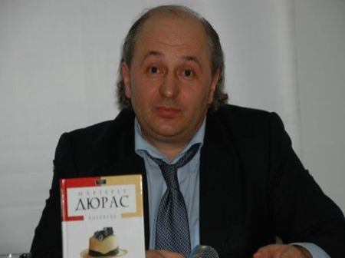
Після закінчення місцевої школи вступив до Івано-Франківського музичного училища , яке закінчив 1980 року. А 1985 року закінчив філологічний факультет Київського державного університету ім. Т. Шевченка.
Працював учителем на Київщині, літературним редактором у видавництвах «Веселка» (1986-1987), «Молодь» (1987-1989), дитячому часописі «Соняшник» (1991-1992), головним редактором дитячих програм «Укртелефільму» (1993).
Ще дев'ятнадцятирічним юнаком на всеукраїнському семінарі молодих авторів його було обрано найкращим поетом. Вихід його першої книги гаряче відстоювала легендарна українська поетеса Ліна Костенко. 1986 року І. Малкович став наймолодшим членом Спілки письменників СРСР.

Slide 4
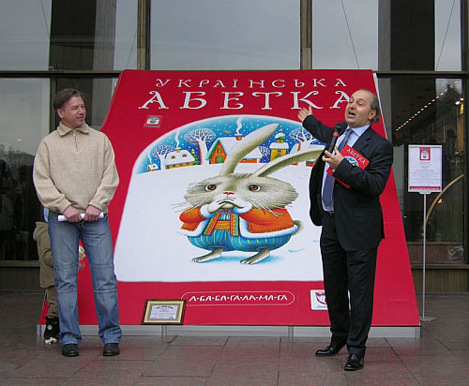
Вчитися для Івана Малковича — як, зрештою, для кожного справжнього митця — не значить наслідувати у письмі, а бути подібним лише у світовідчуванні, в жаданні певної естетичної досконалості... Але ж це поет, цілком своєрідний, справдешній. Його варто знати вже хоч би за те, що він в жодному слові своєму не покривив почуттям, що він дуже цільний у тому настрої, котрий можемо назвати уболіванням за добротою, лагідністю життя, що він у кожному образі являє свіжість і вишуканість...»

Slide 5
Іван Малкович — редактор, упорядник, автор та перекладач кількох десятків книжок для дітей. «Це людина, маніакально віддана ідеї «особливо якісної української книги». У 2004, 2008, 2009 рр. входить до «ТОП-100 найвпливовіших людей України» щорічного рейтингу журналу «Кореспондент».
Вірші Івана Малковича перекладено англійською, німецькою, італійською, російською, польською, литовською, грузинською та іншими мовами.

Slide 6
